Slide 1
K.DONELAIČIUI – 300 2014 – K.DONELAIČIO METAI
Viskas apie
K.Donelaičio poemą ,,METAI”
R.Kasparavičienė
Telšių ,,Ateities” pagr. m-kla

Slide 2
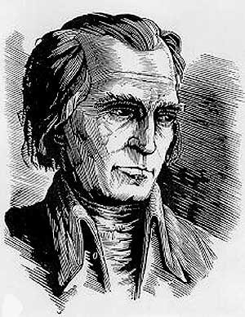

Slide 3
K.Donelaitis – Lietuvos grožinės literatūros pradininkas. K.Donelaičio poema ,,Metai” – pirmasis grožinės literatūros kūrinys Lietuvoje.
„Iš menkų daiktų daugsyk dyvai pasidaro“.
K.Donelaitis

Slide 4
Kaip K.Donelaitis rašė ,,Metus”?
Rašė atskiromis dalimis. Pats sugalvojo dalių pavadinimus pagal metų laikus.
Nebuvo sumanęs ,,Metų” kaip vientiso kūrinio.
Sakė pamokslus lietuviškai. Manoma, kad panaudojo poemos ištraukas pamoksluose. O galbūt ir visą kūrinį rašė kaip pamokslus?

Slide 5
Pats K.Donelaitis neišspausdino nė vieno kūrinio. Nematė savo kūrinio. Negirdėjo atsiliepimų. Negirdėjo, kaip skamba jo hegzametras.
Po mirties žmona atidavė jo kūrybą geram bičiuliui pastoriui J. Jordanu, o jis perdavė Liudvikui Rėzai.
L.Rėza - prūsų lietuvių visuomenės veikėjas, lituanistas, teologas, tautosakininkas, Karaliaučiaus universiteto profesorius. Jis vėliau išleido ir K.D. pasakėčias.
Poemos dalių pavadinimus sugalvojo pats K.Donelaitis.
Pavadinimą ,,Metai” sugalvojo L.Rėza. Jis išleido ,,Metus”, vėliau ir K.D. pasakėčias.

Slide 6
,,Metų” išleidimas
Pirmasis K.Donelaičio metus paminėjo G.Ch. Pisanskis savo rankraštyje „Prūsų literatūros metmenys“. Jame pasakojama, kad K.Donelaitis apdainavo keturis metų laikus ir teigė, kad yra 659 eilutės. Šiandien priskaičiuojamos 2997 eilutės.
1818 m. išleistas 1-asis ,,Metų” leidimas.
Lietuvoje yra išlikę 12 egzempliorių iš pirmųjų leidimų.
Europos bibliotekų elektroniniame kataloge yra ir K.Donelaičio ,,Metai”.

Slide 7
Faksimilė - (lot. fac simile – daryk panašų) yra tiksli originalaus rankraščio ar knygos kopija, gaunama spausdinant ar fotografuojant.
Anais laikais buvo naudojamas popierius, pagamintas iš skudurų – medžiagos atliekų. Popierius dėl to buvo margas.
Šiais jubiliejiniais metais bus išleistas faksimilinis ,,Metų” leidimas. Šiam leidimui specialiai buvo pagamintas Lietuvoje toks pat popierius – iš medžiagos atliekų.
Europoje faksimilinių leidyklų nėra daug. Lietuva tokią leidyklą turi – tai rodo knygos kultūrą ir pagarbą jai.

Slide 8
,,Metai” ir hegzametras
,,Metai” parašyti hegzametru.
Poema ,,Metai” – tai 2968 hegzametro eilutės.
Hegzametras (gr. hexametron < hex 'šeši' + metron 'matas') antikinės eilėdaros šešių daktilinių pėdų eilutė.
Hegzametru parašyti Homero epai „Iliada“ ir „Odisėja“, Vergilijaus „Eneida“, „Georgikos”.
K.Donelaičio hegzametro eilutę sudaro 6 kirčiuoti skiemenys.
Pirmasis eilutės skiemuo visada kirčiuotas.
Pvz.: „Ant saulelė, vėl / nuo mūs atstodama ritas“ .

Slide 9
K.Donelaitis. Poema ,,Metai”.
Žanras: 4 dalių epinė poema su didaktikos elementais.
Pakartokime:
Poema - (gr. poiēma), poezijos žanras – eiliuotas pasakojamasis kūrinys, pagrįstas siužetu, charakteriais.
Didaktika – pamokymas, moralizavimas.
Epinė – yra siužetas, turinys, kurį galima papasakoti; veikia veikėjai.

Slide 10
,,Metų” struktūra
Visas dalis į vieną kūrinį jungia:
1. Pričkaus – Vyžlaukio seniūno – paveikslas (visose 4 dalyse pasirodo).
2.Gamtos vaizdai – 4 metų laikai.
3. Ta pati veiksmo vieta – Vyžlaukis (vyža).
4.Pasakotojo pav. – veikia kaip atskiras veikėjas visose dalyse.
4 ,,Metų” dalys:
,,Pavasario linksmybės”
,,Vasaros darbai”
,,Rudenio gėrybės”
,,Žiemos rūpesčiai”

Slide 11
,,Metų” struktūra
Tema:
būrų (valstiečių) gyvenimo, buities, darbo ir švenčių vaizdai XVIII a. pabaigoje Rytų Prūsijoje (Mažojoje Lietuvoje).
Kompozicija:
4 metų laikai ir būrų pokalbiai apie kiekvieno meto laiko darbus, buitį ir šventes.
Nėra fabulos – atskiri pokalbiai, atskiri gyvenimo epizodai.

Slide 12
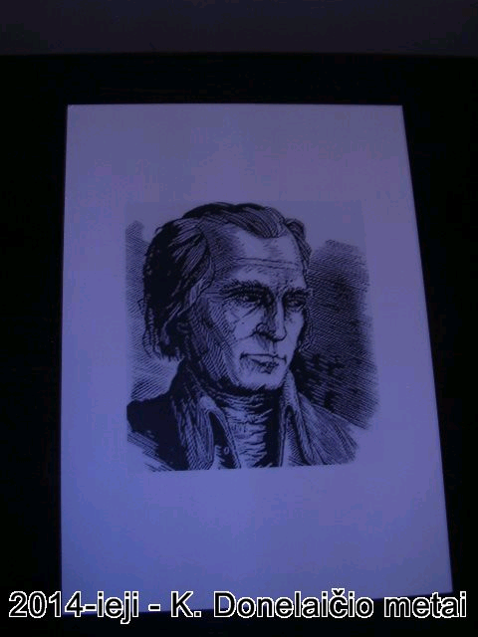
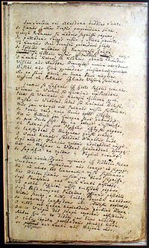
K.Donelaitis. Poema ,,Metai”.
,,Metų” rankraštis

Slide 13
,,Metų” veikėjai
1. Būrai – valstiečiai: 34 vyrai, 15 moterų.
Pagal požiūrį į darbą būrai skirstomi:
Viežlybieji – teigiami
Nenaudėliai - neigiami
2. Ponai – minima 10 ponų; 4 plačiau aprašomi.
3. Dievas – vienintelė teisybė, gėris; svarbiausia būrų vertybė.
4. Pasakotojas.

Slide 14
Būrai ,,Metuose”
Viežlybieji būrai – darbštūs, taupūs, dori ir sąžinigi; pamaldūs, paiso papročių. Per juos smerkiama tinginystė ir aukštinamas darbštumas.
Pričkus – seniūnas, turi įtikti ir būrams, ir ponams. Selmas, Lauras – išminčius, filosofas., Enskys, Krizas.
Nenaudėliai būrai – tinginiai, netvarkingi, girtuokliai, nusigyvenę, nepaiso papročių ir nebijo Dievo. Jū paveikslais parodoma, kaip žmogus neturėtų gyventi.
Dočys, Plaučiūnas, Slunkius, Pelėda.
Pasakotojas – labai ryškus ir svarbus. Pasirodo visose 4 dalyse. Tai akylas stebėtojas ir fiksuotojas. Daug žinantis. Didaktika ir moralas kalba poemoje jo lūpomis. Pasakotojas “Metuose” yra susitapatinęs su pačiu autoriumi – jis išreiškia K.Donelaičio kaip žmogaus ir kunigo požiūrį į ano meto būrų gyvenimą.

Slide 15
,,Viežlybieji” ir ,,nenaudėliai”
„Viežlybumas“ priskiriamas veikėjams, kurie neišsižada savo protėvių gyvensenos, papročių, kalbos, kurie sąžiningai atlieka savo darbą, negirtuokliauja, yra garbingi, padorūs, dievoti, teisingi, tvarkingi. „Viežlybumas“ žymi tvarkos, saiko, krikščioniškumo, teisingo gyvenimo, Kristijono Donelaičio žodžiais tariant, „šventumo“ ir „mandagumo“ vertes.
,,Nenaudėliškumas – visa, kas joms priešinga: nevalyvumas ir tinginystė smerkiama per Slunkiaus filosofiją . „Neviežlybystės“ turinį žymi dažnai poemoje pasitaikantys sinonimai : „nenaudėliai“, „pikti“, „blogi“, „nelabieji“, „prasti“. Tai viskas, kas nesusiję su žmogiškumu ir gyvenimu pagal gamtą ir Dievą.

Slide 16
Dievas ,,Metuose”
Renesansiškas Dievo suvokimas:
Ne rūsti antgamtinė jėga, o malonių ir gėrybių kūrėjas, davėjas; palaimos, gėrio ir grožio įsikūnijimas; žmonių rėmėjas, maitintojas, vadinamas ,,tėtučiu”.
Dievas susiliejęs su gamta. Jis dosnus ir gamtai, ir žmogui. Žmogus nebijo Dievo – kalbėdamas, kreipdamasis į jį prašo sau malonės.
Žmogaus gyvenimą lemia ne Dievas – pats būras turi kurti savo gyvenimą (dirbti ir mokytis iš gamtos).

Slide 17
Gamta ,,Metuose”
Tai ne fonas, o neatskiriama būrų gyvenimo dalis, net gyvenimo lėmėja.
Gamta – būrų mokytoja. Žmogus – gamtos mokinys. Per darbą žmogus pažįsta gamtą ir iš jos mokosi, gyvena pagal jos dėsnius.
Gyvybė – didžiausia gamtos ir Dievo dovana. Propaguojamas gamtos gyvybingumas, cikliškumas. Žmogaus gyvenimas taip pat traktuojamas: darbas-poilsis-atsinaujinimas.
Gamta ir Dievas – sinonimai. Vienodai gerbiami būrų, vienodai svarbūs būrui.

Slide 18
Darbas ,,Metuose”
Darbas – svarbiausia savo vertės pajautimo ir išlaikymo sąlyga. Svarbiausia žmogaus vertybė. Tai didaktikos ir moralės esmė.
Darbas ir džiaugsmo, laimės šaltinis. Žmogaus gerumas = darbštumas. Gamtos pavyzdys: vabalėliai, paukščiai ,,dirba”; gandro pavyzdys.
Darbštumas – aukščiausias žmogiškumo įvertinimas, orumo įtvirtinimas, žmogiško išdidumo pamatas. Dėl to taip smerkiama tinginystė. Tinginystė – žmogiškumo pažeidimas, paminimas.
,,Metų” etika – darbo etika, liaudiška moralė, didaktikos esmė.

Slide 19
Poemos ,,Metai” ryšys su mitologija
Per požiūrį į gamtą atskleidžiamas ryšys su mitologija:
Saulė – gyvybės nešėja, cikliškumo svarbiausia detalė; aprašoma visose dalyse – pagrindinė gamtos detalė.
Ciklinis metų laikas – pagonybės reliktas. Gyvybės esmė – pasikartojimas ir atsinaujinimas.
Esama poemoje mitologinių veikėjų: deivės “Vasaros darbuose” išpranašauja nelaimę; Giltinė – žmogaus gyvenimo laikinumo simbolis; erelis – tarpininkas tarp žemės ir dangaus, gyvena Pasaulio medyje, rūpinasi kt. paukščiais; Bildukas – geroji antgamtinė būtybė.

Slide 20
,,Metai” – Renesanso epochos kūrinys
Vaizduojamas renesansui būdingas žmogaus ryšys su gamta, su Dievu ir su aplinka.
Renesansiškas požiūris į Dievą. Dievas – ne bauginanti ir baudžianti būtybė, o mokytojas, patarėjas, malonių davėjas.
Žmogus – gamtos dalis, gamtos mokinys, o ne gamtos valdovas.
Didaktika poemoje paremta renesansiška moralės ir dorovės samprata: žmogui džiaugsmą teikia realaus gyvenimo detalės, bičiulystė su kitais žmonėmis, savęs suvokimas per artumą su kitais žmonėmis ir gamta.

Slide 21
Kodėl K.Donelaičio poema „Metai“ įtraukta į Europos literatūros šedevrų sąrašą?
Pats K. Donelaitis buvo europinio išsilavinimo žmogus, gerai pažinojęs senąją antikos literatūrą. Jo požiūris ir mąstymas anais laikais buvo praaugęs savo laikmetį.
Poetas sukūrė ypatingą, dar niekur negirdėtą epo rūšį, sudarančią didaktinio ir herojinio epų sintezę. Tokio epo nebuvo antikoje (D.Dilytė).
Nesekė poetas ir XVIII a. poemų tradicija. Jo poemoje esama savotiško heroizmo – lietuvių bendruomenei reikia išsilaikyti priešiškų jėgų – dvaro ir svetimšalių kolonistų – apsuptyje. Išsilaikyti ne kovoje, o kasdieniniame gyvenime. Tai naujas požiūris, nauja heroizmo samprata (D.Dilytė).

Slide 22
Kodėl K.Donelaičio poema „Metai“ įtraukta į Europos literatūros šedevrų sąrašą?
Poemoje ryški visuotinė prigimtinė žmonių lygybės idėja.
Ginama žmogaus vertė, orumas, savęs įtvirtinimas.
Skatinamos bendražmogiškosios dorybės ir smerkiamos vengtinos ydos.
Išaukštinamas darbas kaip visuomenės gerovės šaltinis.
Dievas suvokiamas ne kaip besąlygiška dogma, o kaip Tikėjimas ir Viltis, padedantys žmogui gyventi.

Slide 23
Ir dar apie K.Donelaitį ir jo ,,Metus”...
Planetų ir palydovų nomenklatūrą prižiūrinti organizacija – Tarptautinė astronomų sąjunga – neseniai patvirtino devynis naujus Merkurijaus paviršiuje esančių smūginių kraterių pavadinimus.
Laikantis įprastos Merkurijaus kraterių pavadinimų skyrimo praktikos, visi jie pavadinti garsių Anapilin iškeliavusių menininkų vardais.
Vienas iš šių kraterių pavadintas ir lietuvių poeto Kristijono Donelaičio garbei.
K. Donelaičio garbei Pamyro kalnuose pavadinta Donelaičio viršūnė (5837 m aukščio).

Slide 24
NESCO Generalinės konferencijos metu (lapkričio 5–20 d.) Paryžiuje jau paskelbtas UNESCO ir valstybių narių 2014 m. minimų sukakčių sąrašas, į kurį įtraukta per 100 pasaulio kultūrai, švietimui, mokslui, istorinei atminčiai svarbių datų.
Į šį sąrašą taip pat pateko abi Lietuvos pateiktos sukaktys: kompozitoriaus, rašytojo, diplomato Mykolo Kleopo Oginskio (1765–1833) 250-osios gimimo metinės (ši sukaktis pateikta kartu su Baltarusija ir Lenkija) ir rašytojo Kristijono Donelaičio (1714–1780) 300-osios gimimo metinės.

Slide 25
,,Metai “ išversti į vokiečių, anglų, švedų, čekų, vengrų, latvių, rusų, baltarusių, lenkų, gruzinų, ukrainiečių, armėnų kalbas.
Tolminkiemyje įkurtas K. Donelaičio memorialinis muziejus.
Taip pat Gumbinėje pastatytas paminklas.

Slide 26
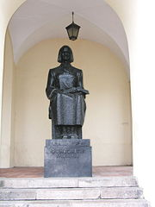
Paminklas Vilniaus universiteto kiemelyje

Slide 27
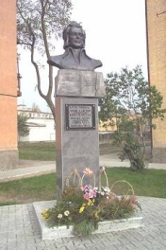
Paminklas Gumbinėje

Slide 28
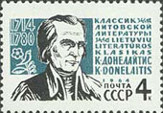
Pašto ženklas. Šiais metais taip pat bus išleistas jubiliejinis pašto ženklas.

Slide 29
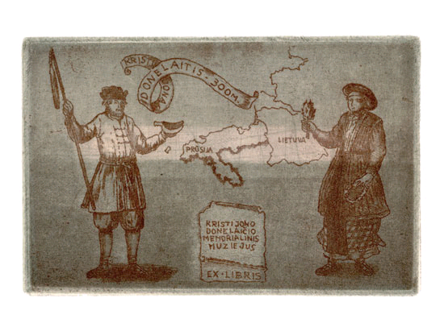
Memorialinio muziejaus Tolminkiemyje EX LIBRIS. Ekslibrisas (lot. ex libris – iš knygų) – knygos ženklas, nedidelis tiražuojamas lapelis, klijuojamas viršelio vidinėje pusėje.

Slide 30
2014 – K.Donelaičio metai.

